Slide 1
Interaktive Akkordeons
Joshua Wesp, Informatik-PK (E1, Wm)

Slide 2
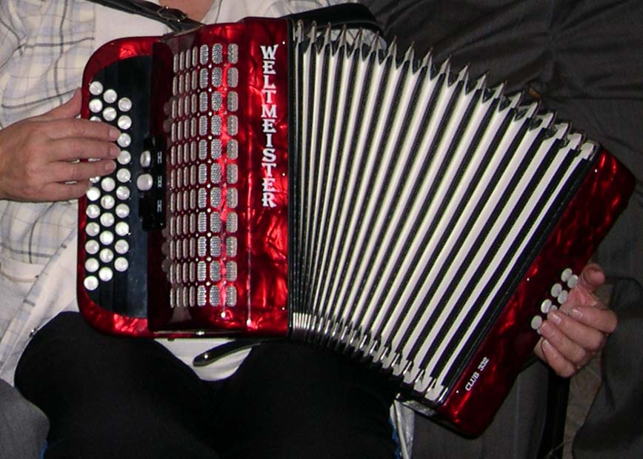
Was ist ein Akkordeon und warum wird es benutzt?
Dynamisches (ausklappbares) UI Element
Besteht aus Überschrift + Inhalt
Nutzer entscheidet wann inhalt sichtbar wird
Verbesserte Übersichtlichkeit
Verschiedene Möglichkeiten für die Implimentierung

Slide 3
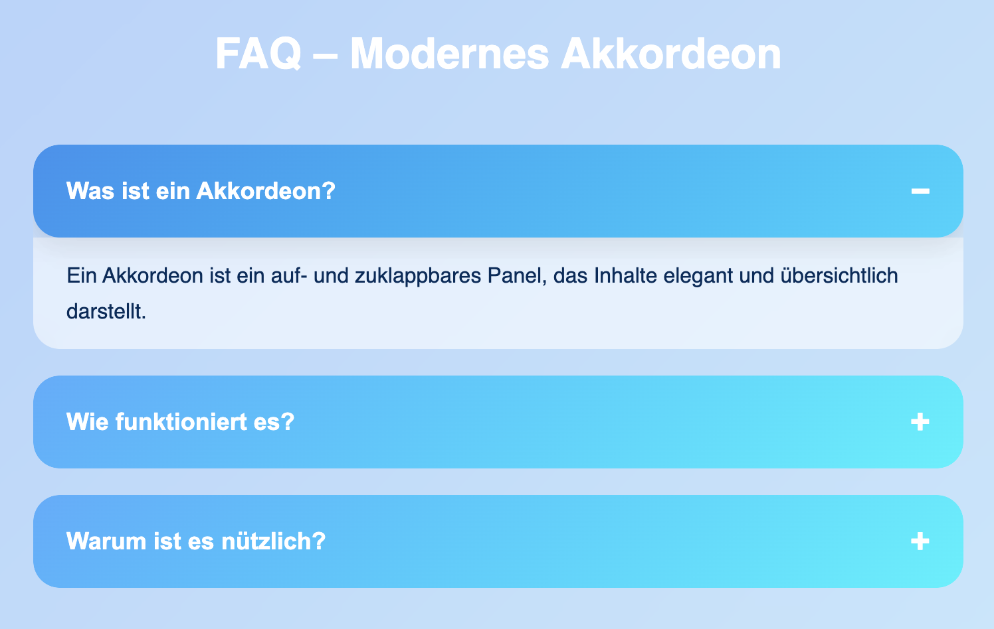
Wofür werden sie Benutzt?
Einige Nutzungsgebiete:
FAQ – Bereiche
Navigation / andere Menus
(Produkt)beschreibungen
Lernplattformen

Slide 4
Implimentierung
HTML
JawaSkript
Struktur:
<details>
<summary>
Überschrift
</summary>
Versteckter Inhalt
</details>
Element auswählen
Event Listener hinzufügen
Status Prüfen
Andere Bereiche schließen
Bereich öffen

Slide 5
Implimentierung
HTML
JawaSkript
Simpel
Sr Freundlich
Robust
Anfängerfreundlich
Anpassungsfähig
Besser individualisierbar

Slide 6
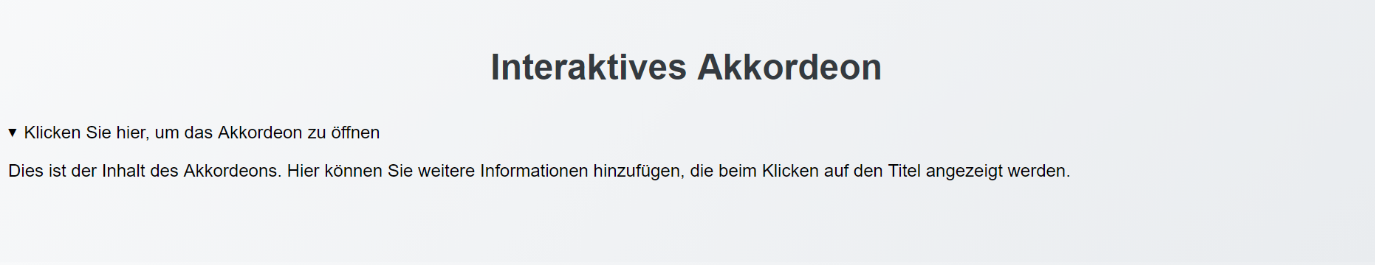
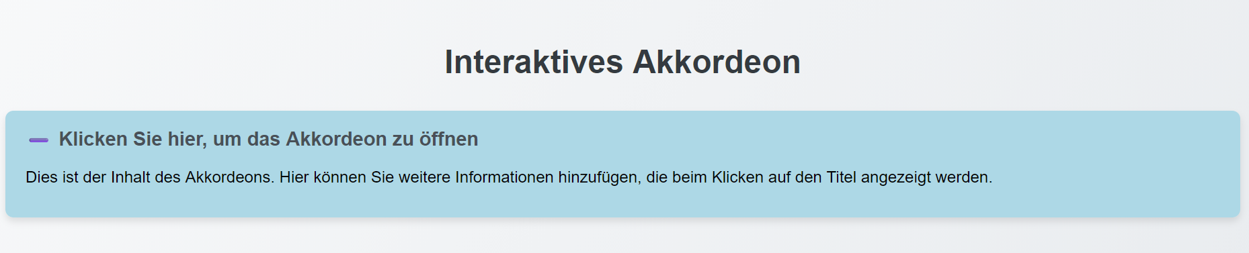
Möglichkeiten mit CSS
color, padding etc.
max-hight: 300px; (oft von JS gesteuert)
Display: none / block; (oft von JS gesteuert)
transition: max-height 0.3s ease;
cursor: pointer;

Slide 7
Quellen
Bilder
  Akkordeon: https://de.wikipedia.org/wiki/Akkordeon#/media/Datei:Handharmonika.jpg (28.01.26)
  FAQ: https://oranienschule-wiesbaden-wiki.de/spaces/IN/pages/214728981/Interaktives+Akkordeon (28.01.26)
  Quellcode css: https://github.com/Perlentaucher09/Informatik-PK-E1-J.-Wesp-2025/tree/main/Anderes (28.01.26)

